Slide 1
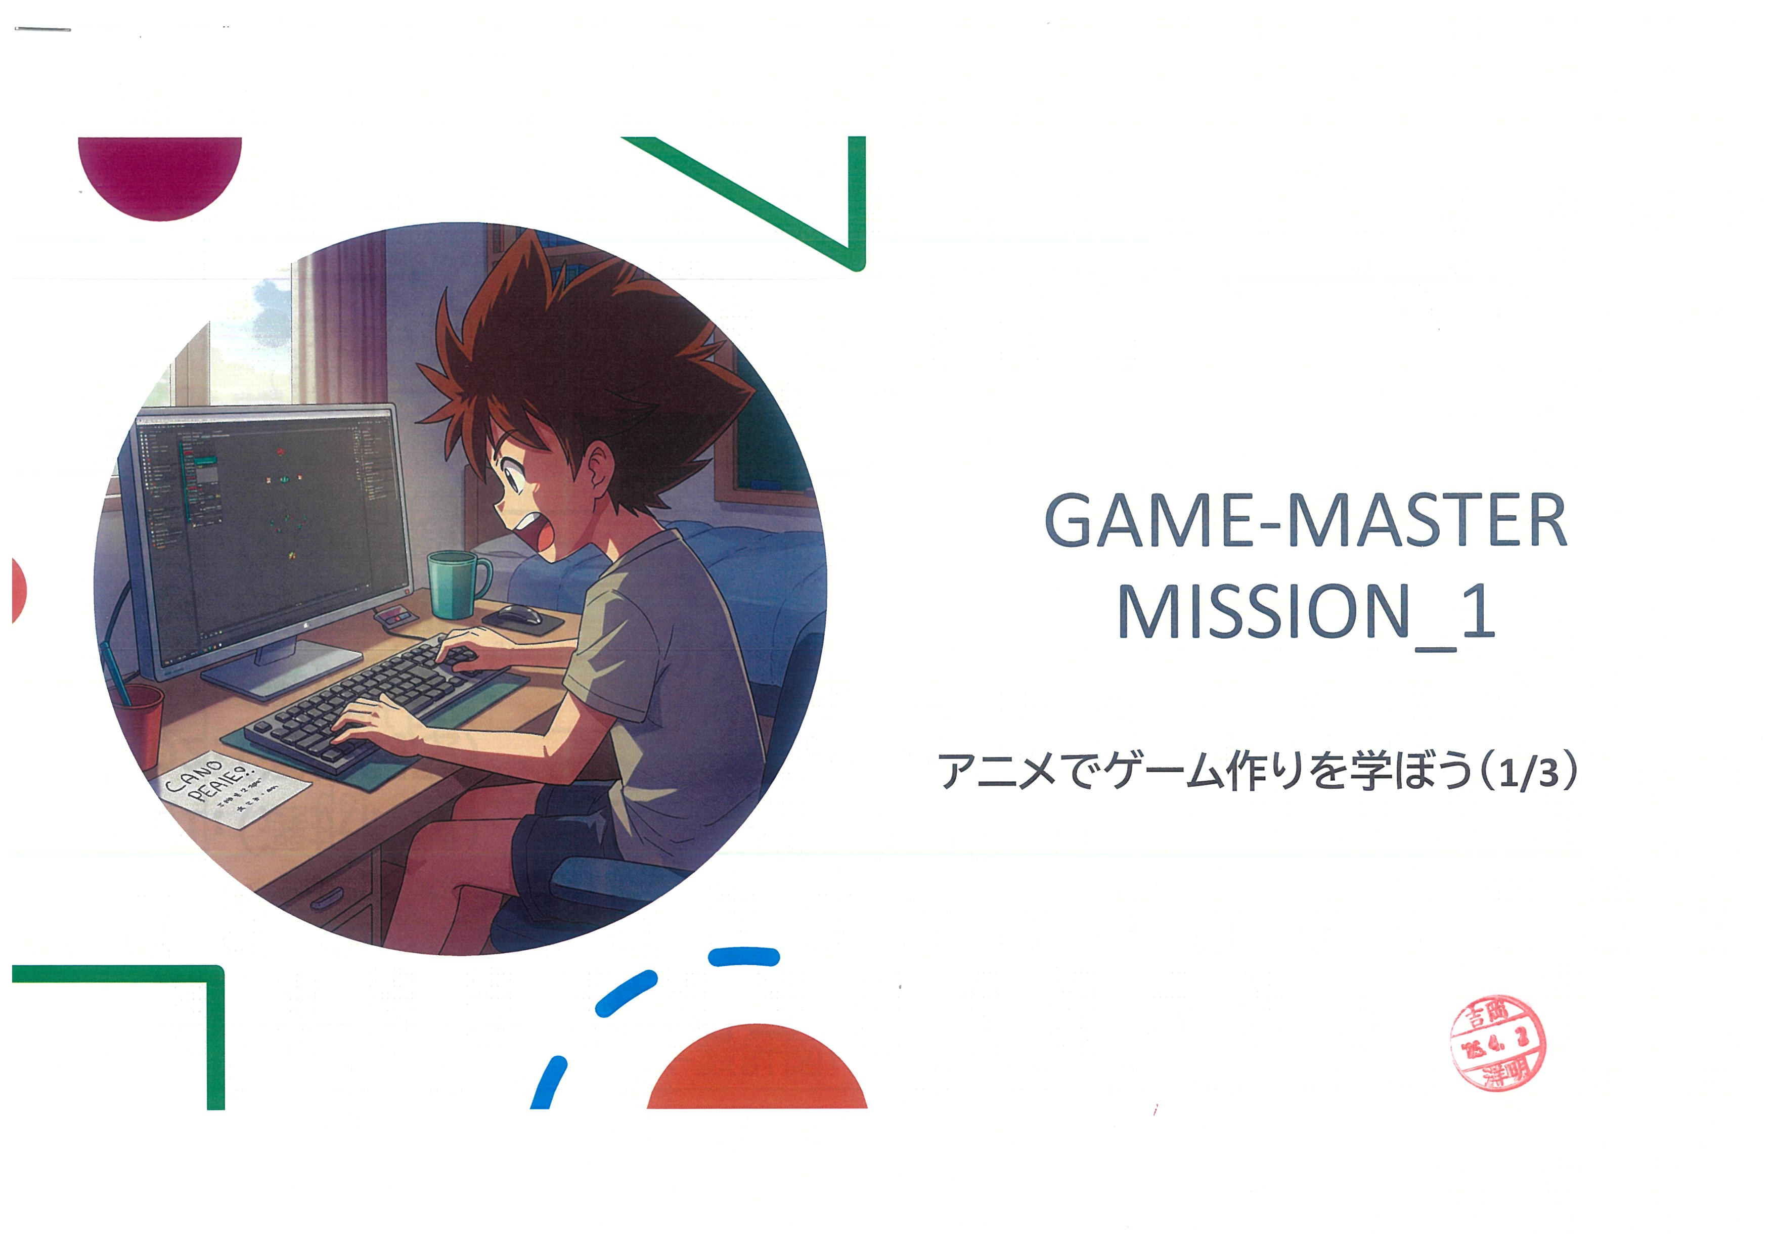
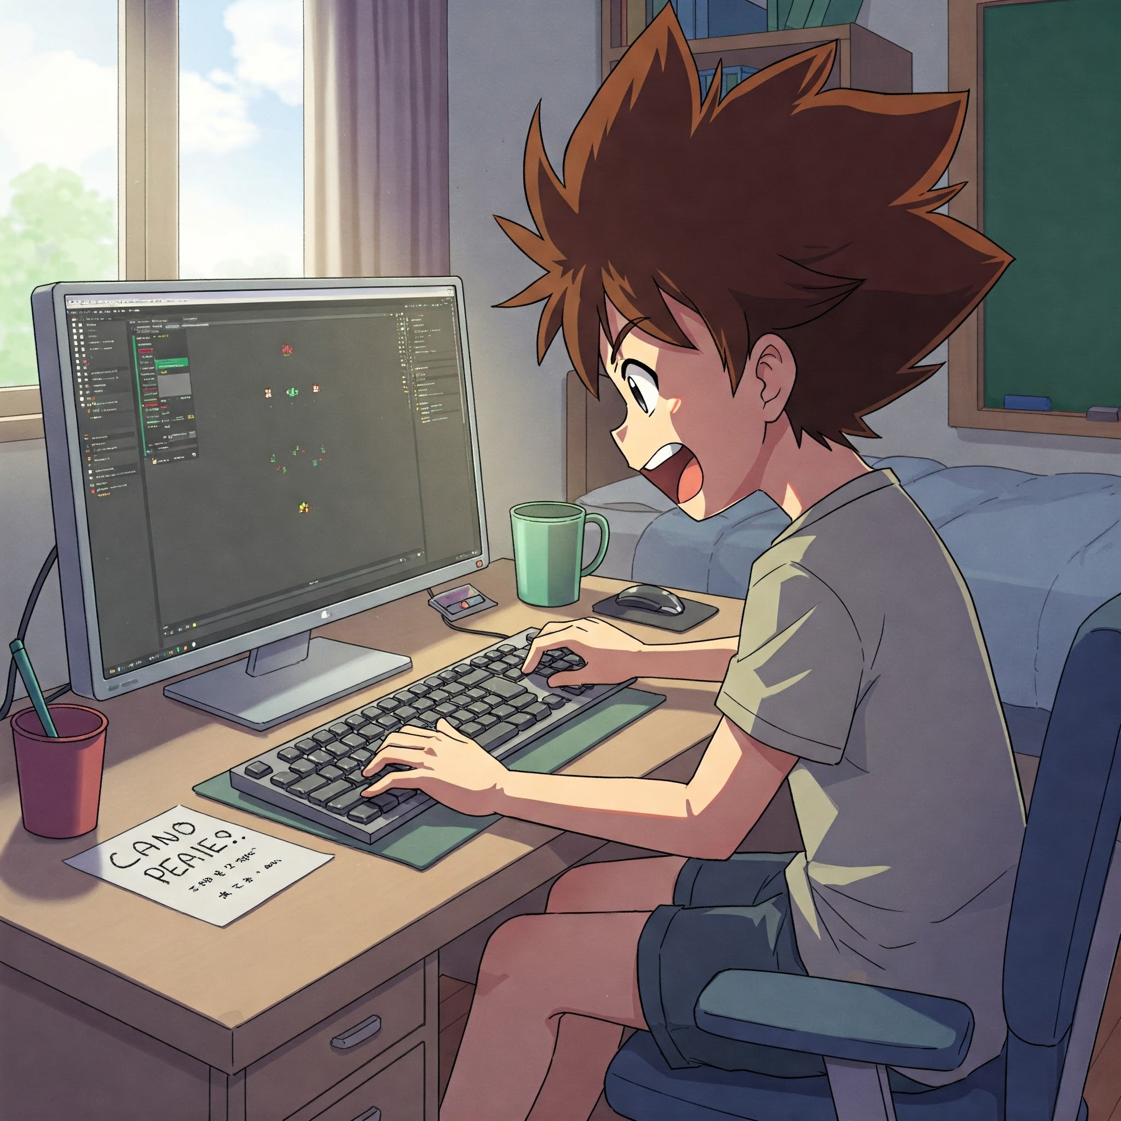
GAME-MASTER MISSION_1
アニメでゲーム作りを学ぼう（1/3）

Slide 2
ホワイトボード
ゲーム開発マスター MISSION 1
ピクセルマン the アニメを作る（1/3）
●ゲーム制作における座標
(０,０)
(256,0)
Ｘ軸
Y 軸
(0,196)
(256,196)
●ゲームのプログラムの基本
import pyxel ←Pyxelﾓｼﾞｭｰﾙを読み込む
class Anime : ←設計図(クラス)「Anime」の定義がはじまる
def __init__(self) :
～ ←ここに初期処理を書く
def update(self) :
～ ←ここにキャラの座標の更新(移動)を書く
def draw(self) :
～ ←ここにキャラ（ピクセルマン）の描画を書く
Anime() ←設計図「Anime」を動かす

Slide 3
■時間割
MISSION_1
寿司打 5分
キャラ(ﾋﾟｸｾﾙﾏﾝ)作り 20分
勝ってに右に走る(基本1) 60分
勝ってに右に走る(基本2) 45分
キーを押すとジャンプする 45分
寿司打 5分
合計 180分

Slide 4
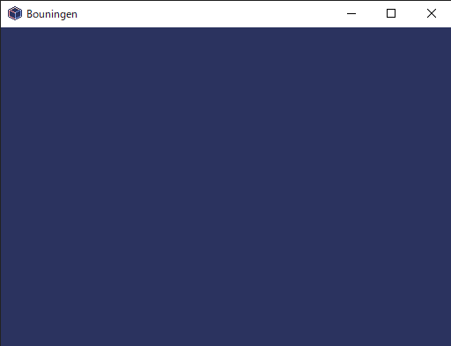
アニメでゲーム作りを学ぶ
次々回(MISSION_2) （完成）
今回(MISSION_1)
ﾋﾟｸｾﾙﾏﾝ、走って、ジャンプ、花火を上げる、
背景を動かして完成させよう！
次回(MISSION_2)
ﾋﾟｸｾﾙﾏﾝ、走る、ジャンプ
ﾋﾟｸｾﾙﾏﾝ、左右に走る、花火を上げる

Slide 5
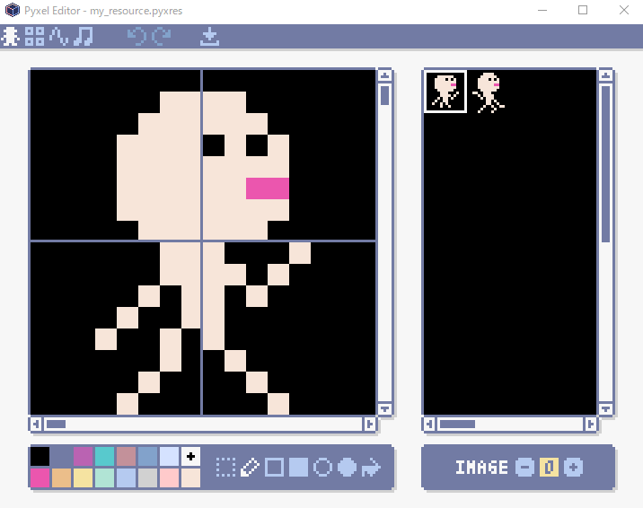
pyxel editでキャラ（ピクセルマン）を作ろう
・この画面で背景の画像や、効果音、BGMも作れる。
走っているような
棒人間を2種類作る

Slide 6
ゲームプログラムの基本1
プログラムを打ち込んで、動かしてみよう！
クラスという機能を使って、プログラムの設計図を作って、それを
必要な時に実体化させる。
import pyxel ←Pyxelﾓｼﾞｭｰﾙを読み込む
class Anime : ←設計図「Anime」の定義がはじまる
def __init__(self) :
～ ←ここに初期処理を書く （最初に1回だけ実行）
def update(self) :
～ ←ここにキャラの座標の更新(移動)を書く（1秒間に30回更新）
def draw(self) :
～ ←ここにキャラ（ﾋﾟｸｾﾙﾏﾝ）の描画を書く （1秒間に30回描画）
Anime() ←設計図「Anime」を動かす（クラスを実体化させる）

Slide 7
ゲームプログラムの基本2(1/2)
プログラムを修正して、同じ動きになることを確認しよう！
プログラム全体だけでなく、キャラも別のクラスで定義する。
import pyxel ←Pyxelﾓｼﾞｭｰﾙを読み込む
class Pixelman : ←設計図「Bouningen」の定義を新たに作る
～
class Anime : ←設計図「Anime」の定義がはじまる
def __init__(self) :
～ ←ここに初期処理を書く （最初に1回だけ実行）
Pixelman(self) ←ゲームのはじめからﾋﾟｸｾﾙﾏﾝを動かす（設計図「Pixelman」 を
実体化させる）
def update(self) :
～ ←ここでキャラの座標の更新(移動)を呼び出す（1秒間に30回）
def draw(self) :
～ ←ここにキャラ（ﾋﾟｸｾﾙﾏﾝ）の描画を呼び出す（1秒間に30回）
Anime() ←設計図「Anime」を動かす（実体化させる）

Slide 8
ゲームプログラムの基本2(2/2)
設計図「Anime」の中のプログラムも修正するよ！
設計図「Pixelman」の中身は次のとおり、設計図「Anime」と似てるよ。
class Pixelman : ←設計図「Bouningen」の定義を新たに作る
def __init__(self) :
～ ←ここに初期処理を書く （最初に1回だけ実行）
def update(self) :
～ ←ここにキャラの座標の更新(移動)を書く
設計図「Anime」の中から「self.pixelman.update()」
で呼び出せる
def draw(self) :
～ ←ここにキャラ（棒人間）の描画を書く
設計図「Anime」の中から「self. pixelman.draw()」
で呼び出せる

Slide 9
走る（勝手に右に）
説明を良く聞いて、右に走る仕組を
理解しよう！
・走るために必要なのは、現在のx座標にスピードvxを足すことと、画面の
右端からはみ出たら、画面の左端に戻すこと。
・そして、5ピクセル移動するごとに、キャラのパターンを切り替え、動きを出す。
（-1を掛けることで、ptn は 1→ -1 → 1 → -1 →・・・ に切り替わる）
class Pixelman :
～
def update(self) :
self.bn_x += self.bn_vx
if self.bn_x > Anime.SCREEN_WIDTH :
self.bn_x = 0
if self.bn_x % 5 == 0 :
self.bn_ptn *= -1
←現在のx座標にスピードvxを足す
←画面の右端からはみ出たら
←5ピクセル移動するごとに、
キャラのパターンを切り替える

Slide 10
飛ぶ（1/2）
プログラムを修正して、ジャンプする
仕組を作って行こう！
・スペースキーが押されたら、キャラのパターン(状態)であるptnを
0 にし、ジャンプのモードに切り替える。
class Pixelman :
～
def update(self) :
～
if pyxel.btnp(pyxel.KEY_SPACE) == True :
self.bn_ptn = 0
pyxel.btnp(pyxel.KEY_SPACE)
スペースキーが押されたら True
pyxel.btn(pyxel.KEY_SPACE)
スペースキーがおされている間 True
pyxel.btnr(pyxel.KEY_SPACE)
スペースキーがはなされたら True
←スペースキーが押されたら

Slide 11
飛ぶ（2/2）
ジャンプは飛んだあと、だんだんスピードが
おそくなって、０になったら、地面に落ち
はじめるぞ！
・普段は勝手に右に移動するが、キャラのパターン(状態)であるptnが
0 の場合は、ジャンプ動作を行う。
class Pixelman :
FS = -30
GA = 3
～
def update(self) :
if self.bn_ptn == 0 :
self.bn_y += self.bn_vy
self.bn_vy += Pixelman.GA
if self.bn_y > Anime.SCREEN_HIGHT :
self.bn_y = Anime.SCREEN_HIGHT – 16
self.bn_ptn = 1
self.bn_vy = Pixelman.FS
←飛びはじめのスピード（上に移動するからマイナス）
←だんだんスピードが遅くなる（早くなる）量
←y座標にスピードを足す
←スピードvyには3を足す
←地面に戻ったら、ジャンプ
の動作を止める

